Slide 1
第5章 指令级并行及其开发
（教材第3章）

Slide 2
1 指令级并行的基本概念
基本流水线调度和循环展开
用高级分支预测降低分支成本
用动态调度克服数据冒险
基于硬件的推测
多线程

Slide 3
1 指令级并行的概念
指令级并行（ILP， Instruction-Level Parallelism ）：指令之间可以实现重叠执行。
指令级并行两种不同的开发方法
  依靠硬件来动态发现和开发并行；
  依靠软件技术在编译时静态发现并行；
  必须要硬件技术和软件技术互相配合，才能够最大限度地挖掘出程序中存在的指令级并行。

Slide 4
1 指令级并行的概念
流水线处理机的实际CPI
  理想流水线的CPI加上各类停顿的时钟周期数：
CPI_{流水线} = CPI_{理想} + 停顿_{结构冲突} + 停顿_{数据冲突}
+ 停顿_{控制冲突}
  理想CPI是衡量流水线最高性能的一个指标。
基本程序块
  基本程序块：一段顺序执行的代码，除了入口和出口以外不包含其他分支。
  一对分支之间会执行3～6条指令。

Slide 5
1 指令级并行的概念
循环级并行：使一个循环中的不同循环体并行执行。
  开发循环体中存在的并行性，是提高ILP的最常见、最基本方法。
  例如，考虑下述语句：
    for （i=1； i<=999； i=i＋1）
    x[i]=x[i]＋ y[i] ；
    每一次循环都可以与其他的循环重叠并行执行；
    在每一次循环的内部，却没有任何的并行性。

Slide 6
1 指令级并行的概念
最基本的开发循环级并行的技术
  循环展开技术
  采用向量处理器和图形处理器（GPU）中的SIMD
相关和冒险
  相关：两条指令之间存在某种依赖关系。
    如果两条指令相关，则它们就有可能不能在流水线中重叠执行或者只能部分重叠执行。
  相关有三种类型：数据相关（也称真数据相关）、名称相关、控制相关
Notes:
CS252 S05

Slide 7
1 指令级并行的概念
  数据相关
    对于两条指令i（在前，下同）和指令j（在后，下同），如果下述条件之一成立，则称指令j与指令i数据相关。
    指令j使用指令i产生的结果；
    指令j与指令k数据相关，而指令k又与指令i数据相关。
    数据相关具有传递性。

Slide 8
1 指令级并行的概念
例如：下面这一段代码存在数据相关。
Loop： L.D F0，0（R1） // F0为数组元素
ADD.D F4，F0，F2 // 加上F2中的值
S.D F4，0（R1） // 保存结果
DADDIU R1，R1，－8 // 数组指针递减8个字节
BNE R1，R2，Loop // 如果R1≠R2，则分支

Slide 9
1 指令级并行的概念
    相关是程序的一种属性，它反映了程序中指令之间的相互依赖关系。
    某种给定相关是否会导致实际冒险的发生，以及该冒险会带来多长的停顿，则是流水线结构的属性。
    可以从两个方面来解决相关问题：
    保持相关，但避免发生冒险。
    指令调度
    通过代码变换，消除相关。

Slide 10
1 指令级并行的概念
    当数据的流动是经过寄存器时，相关的检测比较 直观和容易。
    当数据的流动是经过存储器时，检测比较复杂。
    相同形式的地址其有效地址未必相同。
    形式不同的地址其有效地址却可能相同。

Slide 11
1 指令级并行的概念
  名称相关
    名称：指令所访问的寄存器或存储器单元的名称。
    如果两条指令使用相同的名称，但是它们之间并没有数据流动，则称这两条指令存在名称相关。
    指令j与指令i之间的名称相关有两种：
    反相关：如果指令j写的名与指令i读的名相同，则 称指令i和j发生了反相关。
  指令j写的名称＝指令i读的名称
    输出相关：如果指令j和指令i写相同的名称，则称指令i和j发生了输出相关。
  指令j写的名称＝指令i写的名称

Slide 12
1 指令级并行的概念
    名称相关的两条指令之间并没有数据的传送。
    如果一条指令中的名称改变了，并不影响另外一条指令的执行。
    换名技术
    换名技术：通过改变指令中操作数的名称来消除名相关。
    对于寄存器操作数进行换名称为寄存器换名(寄存器重命名)。
    寄存器换名既可以用编译器静态实现，也可以用硬件动态完成。

Slide 13
1 指令级并行的概念
例如：考虑下述代码：
DIV.D F2，F6，F4
ADD.D F6，F0，F12
SUB.D F8，F6，F14
DIV.D和ADD.D存在反相关。
进行寄存器换名（F6换成S）后，变成：
DIV.D F2，F6，F4
ADD.D S，F0，F12
SUB.D F8，S，F14

Slide 14
1 指令级并行的概念
  数据冒险
    数据冒险：只要指令间存在名称相关或数据相关，当相关的指令靠得足够近时，它们在流水线中的重叠执行或者重新排序会改变指令读/写操作数的顺序，使之不同于它们非流水实现时的顺序，则发生了数据冒险。
    程序顺序：由源程序确定的在完全串行方式下指令的执行顺序。
    必须保持程序顺序

Slide 15
1 指令级并行的概念
    根据指令读访问和写访问的顺序，可以将数据冒险分为3种类型。
    考虑两条指令i和j ，且i 在j 之前进入流水线，可能发生的数据冒险有：
    写后读（RAW）
    在 i 写入之前，j 先去读。j 读出的内容是错误的。
    写后写（WAW）
    在 i 写入之前，j 先写。 最后写入的结果是 i 的。这种冲突对应于输出相关。
    写后写冒险仅发生在这样的流水线中：
      流水线中不只一个段可以进行写操作。
      当先前某条指令停顿时，允许其后续指令继续前进。

Slide 16
1 指令级并行的概念
    读后写冲突（WAR）
    在 i 读之前，j 先写。 i 读出的内容是错误的！ 由反相关引起。
    这种冲突仅发生在这样的情况下：
      有些指令的写结果操作提前了，而且有些指令 的读操作滞后了。
      指令被重新排序了。

Slide 17
1 指令级并行的概念
  控制相关
    控制相关是指由分支指令引起的相关。
    为了保证程序应有的执行顺序，必须严格按控制相关确定的顺序执行。
    一个示例：“if-then”结构
    S1与p1控制相关，S2与p2控制相关。
if p1 {
S1；
}；
if p2 {
S2；
}；

Slide 18
1 指令级并行的概念
    控制相关带来了以下两个限制：
    与一条分支指令控制相关的指令不能被移到该分支 之前，否则这些指令就不受该分支控制了。
    如then 部分中的指令不能移到if语句之前。
    如果一条指令与某分支指令不存在控制相关，就不 能把该指令移到该分支之后。
    在不影响程序正确性的情况下，可能希望执行一些还不应当执行的指令，从而违反控制相关。因此，控制相关并不是一个必须严格保持的关键属性。

Slide 19
1 指令级并行的概念
    对于正确地执行程序来说，必须保持的最关键的两个属性是：数据流和异常行为。
    如果我们能做到保持程序的数据相关和控制相关，就能保持程序的数据流和异常行为。
    保持异常行为是指：无论怎么改变指令的执行顺序，都不能改变程序中异常的发生情况。
    即原来程序中异常是怎么发生的，改变执行顺序后异常还是怎么发生。
    弱化为：指令执行顺序的改变不能导致程序中发生新的异常。

Slide 20
1 指令级并行的概念
    数据流：指数据值在生成结果和使用结果的指令之间进行的实际流动。
    分支指令使得数据流具有动态性，因为它使得一条给定指令从多个不同地方获取数据源。
    仅仅保持数据相关性是不够的，只有再加上保持控制顺序，才能够保持程序顺序。
    举例：
    DADDU R1，R2，R3
    BEQZ R4，L1
    DSUBU R1，R5，R6
    L1 ：…
    OR R7，R1，R8

Slide 21
1 指令级并行的概念
    有时，不遵守控制相关既不影响异常行为，也不改变数据流。
    可以把失败分支中的指令调度到分支指令之前。
    举例：
    DADDU R1，R2，R3
    BEQZ R12，Skipnext
    DSUBU R4，R5，R6
    DADDU R5，R4，R9
    Skipnext：OR R7，R8，R9

Slide 22
2 基本流水线调度和循环展开
  充分开发指令之间存在的并行性，找出不相关的指令序列，让它们在流水线上重叠并行执行。
  增加指令间并行性最简单和最常用的方法
    开发循环级并行性——循环的不同迭代之间存在的并行性。
    在把循环展开后，通过重命名和指令调度来开发更多的并行性。

Slide 23
2 基本流水线调度和循环展开
  编译器完成这种指令调度的能力受限于两个特性：
    程序固有的指令级并行性；
    流水线功能部件的执行延迟。
    本节中，我们使用的浮点流水线延迟为：
产生结果的指令 | 使用结果的指令 | 延迟（时钟周期数）
浮点计算 | 另一个浮点计算 | 3
浮点计算 | 浮点store（S.D） | 2
浮点load（L.D） | 浮点计算 | 1
浮点load（L.D） | 浮点store（S.D） | 0

Slide 24
2 基本流水线调度和循环展开
例 对于下面的源代码，转换成MIPS汇编语言，
在不进行指令调度和进行指令调度两种情况下，分析其
代码一次循环所需的执行时间。
for (i=999； i>=0； i=i-1)
x[i] = x[i] + s；
解
把该程序翻译成MIPS汇编语言代码：
假设R1的初值是数组元素的最高地址，8（R2）指向最后一个元素。F2包含标量值s

Slide 25
2 基本流水线调度和循环展开
Loop：L.D F0,0（R1）
ADD.D F4,F0,F2
S.D F4, 0（R1）
DADDIU R1,R1，#-8
BNE R1,R2,Loop

Slide 26
2 基本流水线调度和循环展开
不进行指令调度的情况下，程序的实际执行情况：
  指令流出时钟
  Loop: L.D F0,0（R1） 1
  stall （停顿） 2
  ADD.D F4,F0,F2 3
  stall （停顿） 4
  stall （停顿） 5
  S.D F4, 0（R1） 6
  DADDIU R1,R1，# -8 7
  stall 8
  BNE R1,R2,Loop 9
  每个元素的操作需要9个时钟周期，其中4个是停顿周期。

Slide 27
2 基本流水线调度和循环展开
  指令调度以后，程序的执行情况如下：
  Loop: L.D F0, 0(R1)
  DADDIU R1,R1,#-8
  ADD.D F4, F0, F2
  stall
  stall
  S.D F4，8(R1)
  BNE R1,R2,Loop
  一个元素的操作时间从9个时钟周期减少到7个,其中5个周期是有指令执行的，2个为停顿周期。

Slide 28
2 基本流水线调度和循环展开
    例子中的问题
  只有L.D、ADD.D和S.D这3条指令是有效操作。 (取、加、存)，占用3个时钟周期。
  而DADDIU、空转和BEN这4个时钟周期都是附加的循环控制开销。
    解决方案：循环展开技术
  把循环体的代码复制多次并按顺序排列，然后相应调整循环的结束条件。
  这给编译器进行指令调度带来了更大的空间。

Slide 29
2 基本流水线调度和循环展开
例 （体现循环展开技术的特点）
将上述例子中的循环展开3次得到4个循环体，然后对展开后的指令序列在不调度和调度两种情况下，分析代码的性能。假定R1-R2（即数组的大小）初值为32的倍数，即循环次数为4的倍数。消除冗余的指令，并且不要重复使用寄存器。

Slide 30
2 基本流水线调度和循环展开
分配寄存器（不重复使用寄存器 ）：
    F0、F4：用于展开后的第1个循环体
    F2：保存常数
    F6、F8：展开后的第2个循环体
    F10、F12：第3个循环体
    F14、F16：第4个循环体

Slide 31
  展开后没有调度的代码如下：
指令流出时钟
Loop: L.D F0,0(R1) 1
stall 2
ADD.D F4,F0,F2 3
stall 4
stall 5
S.D F4, 0（R1） 6
L.D F6,-8(R1) 7
stall 8
ADD.D F8,F6,F2 9
stall 10
stall 11
S.D F8, -8（R1） 12
L.D F10,-16(R1) 13
stall 14
指令流出时钟
ADD.D F12,F10,F2 15
stall 16
stall 17
S.D F12,-16(R1) 18
L.D F14,-24(R1) 19
stall 20
ADD.D F16,F14,F2 21
stall 22
stall 23
S.D F16,-24(R1) 24
DADDIU R1,R1,#-32 25
stall 26
BNE R1,R2,Loop 27

Slide 32
2 基本流水线调度和循环展开
  结果分析:
    这个循环每遍共使用了27个时钟周期。
    有4个循环体，完成4个元素的操作。平均每个元素使用27/4=6.75个时钟周期
    原始循环的每个元素需要9个时钟周期。
    节省的时间：从减少循环控制的开销中获得的。
    在整个展开后的循环中，实际指令只有14条，其他13个周期都是停顿。
    效率并不高

Slide 33
  对指令序列进行优化调度，以减少空转周期：
指令流出时钟
Loop: L.D F0,0(R1) 1
L.D F6,-8(R1) 2
L.D F10,-16(R1) 3
L.D F14,-24(R1) 4
ADD.D F4,F0,F2 5
ADD.D F8,F6,F2 6
ADD.D F12,F10,F2 7
ADD.D F16,F14,F2 8
S.D F4,0(R1) 9
S.D F8,-8(R1) 10
DADDIU R1,R1,#-32 12
S.D F12,16(R1) 11
S.D F16,8(R1) 13
BNE R1,R2,Loop 14

Slide 34
2 基本流水线调度和循环展开
  结果分析：
    没有数据相关引起的空转等待。
    整个循环仅仅使用了14个时钟周期。
    平均每个元素的操作使用14/4=3.5个时钟周期。
    通过循环展开、寄存器重命名和指令调度，可以有效地开发出指令级并行。

Slide 35
2 基本流水线调度和循环展开
  循环展开和指令调度时要注意以下几个方面：
    只有能够找到不同循环体之间的无关性，才能有效地使用循环展开。
    使用不同的寄存器。否则可能导致新的冒险。
    删除多余的测试指令和分支指令，并对循环结束代码和新的循环体代码进行相应的修正。
    观察不同迭代中的载入与存储指令互不相关，判断展开后的循环中载入与存储指令可以互换位置。
    对代码进行调度，保留任何必要相关，以得到与原代码相同的结果。

Slide 36
3 用高级分支预测降低分支成本
相关分支预测
  2位预测器方案仅使用单个分支的最近行为来预测该分支的未来行为。
  如果同时还查看其它分支的最近情况，而不是仅查看要预测的分支，那就有可能提高预测准确度。
  例如：
if （aa= =2）
aa= 0；
if （bb= =2）
bb= 0；
if （aa！= bb）{ }；

Slide 37
3 用高级分支预测降低分支成本
MIPS代码，假定aa和bb分别被赋值给R1和R2；
DADDIU R3,R1，#-2
BNE R3, L1 ；分支b1
DADD R1，R0,R0 ；aa=0
L1： DADDIU R3,R2，#-2
BNE R3, L2 ；分支b2
DADD R2，R0,R0 ；bb=0
L2： DSUBU R3, R1，R2 ；R3=aa-bb
BEQZ R3，L3 ；分支b3 (aa=bb)

Slide 38
3 用高级分支预测降低分支成本
  相关预测（或两级预测）：利用其它分支行为来进行预测的分支预测器。
竞赛预测器
  竞赛预测器采用多个预测器，通常是一个基于全局信息的预测器和一个基于局部信息的预测器，用选择器将它们结合起来。
  现有竞赛预测器为每个分支使用一个2位饱和计数器，根据哪种预测器（局部、全局，甚至包括两者的组合方式）在最近的预测中最为有效，从两个不同预测器中进行选择。

Slide 39
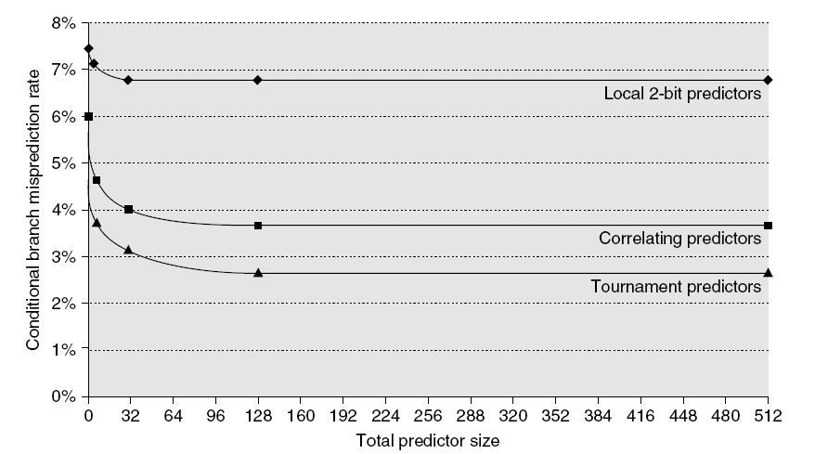
3 用高级分支预测降低分支成本

Slide 40
3 用高级分支预测降低分支成本
Intel Core i7分支预测器：
  使用一个两级预测器
  每个预测器都组合了3个不同的预测器：
    简单的两位预测器；
    全局历史预测器；
    循环退出预测器。

Slide 41
4 用动态调度克服数据冒险
  静态调度
  依靠编译器对代码进行静态调度，以减少相关和冒险。
  它不是在程序执行的过程中、而是在编译期间进行代码调度和优化。
  通过把相关的指令拉开距离来减少可能产生的停顿。

Slide 42
4 用动态调度克服数据冒险
  动态调度
  在程序的执行过程中，依靠专门硬件对代码进行调度，减少数据相关导致的停顿。
  优点：
      能够使本来是面向某一流水线编译的代码在其他的流水线（动态调度）上也能高效地执行；
      能够处理一些在编译时情况不明的相关（比如涉及到存储器访问的相关；
      允许处理器容忍一些预料之外的延迟，比如缓存缺失，它可以在等待解决缺失问题时执行其他代码。
  以硬件复杂性的显著增加为代价

Slide 43
4.1 动态调度的思想
  简单流水线的一个主要限制:
  指令必须按序流出和执行
  考虑下面一段代码：
    DIV.D F0，F2，F4
    ADD.D F10，F0，F8
    SUB.D F12，F8，F14
  ADD.D指令与DIV.D指令关于F0相关，导致
  流水线停顿。
  SUB.D指令与流水线中的任何指令都没有关
  系，但也因此受阻。

Slide 44
4.1 动态调度的思想
  在经典的5级流水线中：
    在指令译码（ID）期间检查结构冒险和数据冒险；
    当一条指令可以无冒险执行时，知道所有数据冒险都已经解决，从ID将其发射出去。
    一旦一条指令受阻，其后的指令都将停顿。
  解决办法： 允许乱序执行

Slide 45
4.1 动态调度的思想
  为了允许乱序执行，我们将5段流水线的译码阶段再分为两个阶段：
  发射（Issue，IS）：指令译码，检查是否存在结构冒险。 （in-order issue)
  读操作数（Read Operands，RO）：等待数据冒险消失，然后读操作数。 (out of order execution)
IS
RO
检测结构冒险
检测数据冒险

Slide 46
4.1 动态调度的思想
在前述经典5段流水线中，是不会发生WAR冲突和WAW冲突的。但乱序执行就使得它们可能发生了。
  举例：
    DIV.D F0, F2, F4
    ADD.D F6, F0, F8
    SUB.D F8, F10, F14
    MUL.D F6，F10，F8
存在反相关
存在输出相关

Slide 47
4.1 动态调度的思想
  指令乱序完成使异常处理变得复杂。
  动态调度要保持正确的异常行为，只有那些在程序严格按程序顺序执行时会发生的异常，才能真正发生。
  即使保持了正确的异常行为，动态调度处理器仍可能发生不精确异常。
  不精确异常：
  当执行指令i导致发生异常时，处理机的现场（状态）与严格按程序顺序执行指令i时的现场不同。
  发生不精确异常的原因：
  流水线在执行导致异常的指令（设为指令i）时，可能已经执行完按程序顺序是位于指令i之后的指令；

Slide 48
4.1 动态调度的思想
  流水线在执行导致异常的指令（设为指令i）时，可能还没完成按程序顺序排在指令i之前的指令；
  精确异常：
  当执行指令i导致发生异常时，处理机的现场（状态）与严格按程序顺序执行指令i时的现场相同。
  动态调度的流水线支持多条指令同时处于执行当中。
  要求：具有多个功能部件、或者流水功能部件、或者兼而有之。
  我们假设具有多个功能部件。
  记分牌算法和Tomasulo算法是两种比较典型的动态调度算法。重点介绍Tomasulo算法。

Slide 49
4.2 Tomasulo算法
  Tomasulo算法的核心思想
  记录和检测指令相关，操作数一旦就绪就立即执行，把发生RAW冒险的可能性减少到最小；
  通过寄存器换名来消除WAR冒险和WAW冒险。
  IBM 360/91首先采用了Tomasulo算法。
  IBM 360/91的设计目标是基于整个360系列的统一指令集和编译器来实现高性能，而不是设计和利用专用的编译器来提高性能
  IBM 360体系结构只有4个双精度浮点寄存器，限制了编译器调度的有效性。
  360/91的访存时间和浮点计算时间都很长。（也是Tomasulo算法要解决的问题）

Slide 50
4.2 Tomasulo算法
  寄存器换名可以消除WAR冲突和WAW冲突。
  考虑以下代码：
    DIV.D F0，F2，F4
    ADD.D F6，F0，F8
    S.D F6，0（R1）
    SUB.D F8，F10，F14
    MUL.D F6， F10，F8
反相关（F8）
导致WAR冲突
输出相关（F6）
导致WAW冲突
反相关（F6）
导致WAR冲突

Slide 51
4.2 Tomasulo算法
  通过寄存器换名来消除
  引入两个临时寄存器S和T
    把这段代码改写为：
    DIV.D F0，F2，F4
    ADD.D S，F0，F8
    S.D S，0（R1）
    SUB.D T，F10，F14
    MUL.D F6，F10，T
两个F6都换名为S
两个F8都换名为T

Slide 52
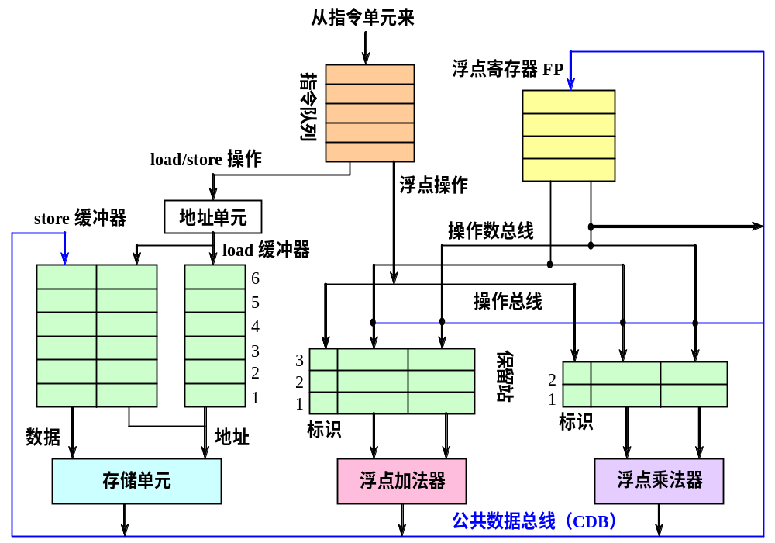
基于Tomasulo算法的MIPS处理器浮点部件的基本结构

Slide 53
4.2 Tomasulo算法
  保留站（reservation station）
    每个保留站中保存一条已经流出并等待到本功能部件执行的指令（相关信息）。包括：操作码、操作数以及用于检测和解决冲突的信息。
    在一条指令流出到保留站的时候，如果该指令的源操作数已经在寄存器中就绪，则将之取到该保留站中。
    如果操作数还没有计算出来，则在该保留站中记录将产生这个操作数的保留站的标识。
    浮点加法器有3个保留站：ADD1，ADD2，ADD3
    浮点乘法器有两个保留站：MULT1，MULT2
    每个保留站都有一个标识字段，唯一地标识了该保留站。

Slide 54
4.2 Tomasulo算法
  公共数据总线CDB
    所有功能部件的计算结果都是送到CDB上，由它把这些结果直接送到（播送到）各个需要该结果的地方。
    在具有多个执行部件且采用多流出（即每个时钟周期流出多条指令）的流水线中，需要采用多条CDB。

Slide 55
4.2 Tomasulo算法
  load缓冲器和store缓冲器
    存放读/写存储器的数据或地址
    load缓冲器的作用有3个：
      存放有效地址；
      记录正在进行的load访存，等待存储器的响应；
      保存已经完成了的load的结果（即从存储器取来的数据），等待CDB传输。
    store缓冲器的作用有3个：
      存放有效地址；
      保存正在进行的store访存的目标地址，该store正在等待存储数据的到达；
      保存该store的地址和数据，直到存储部件接收。

Slide 56
4.2 Tomasulo算法
  浮点寄存器FP
    共有16个浮点寄存器：F0，F2，F4，…，F30。
    它们通过一对总线连接到功能部件，并通过CDB连接到store缓冲器。
  指令队列
    指令部件送来的指令放入指令队列
    指令队列中的指令按先进先出的顺序流出
  运算部件
    浮点加法器完成加法和减法操作
    浮点乘法器完成乘法和除法操作

Slide 57
4.2 Tomasulo算法
  在Tomasulo算法中，寄存器换名是通过保留站和流出逻辑来共同完成的。
  当指令流出时，如果其操作数还没有计算出来，则将该指令中相应的寄存器号换名为将产生这个操作数的保留站的标识。
  指令流出到保留站后，其操作数寄存器号或者换成了数据本身（如果该数据已经就绪），或者换成了保留站的标识，不再与寄存器有关系。

Slide 58
4.2 Tomasulo算法
  Tomasulo算法具有以下两个特点：
  冒险检测和指令执行控制是分布的。
    每个功能部件的保留站中的信息决定了什么时候
    指令可以在该功能部件开始执行。
  计算结果通过CDB直接从产生它的保留站传送到所有需要它的功能部件，而不用经过寄存器。

Slide 59
4.2 Tomasulo算法
  指令执行的步骤：使用Tomasulo算法的流水线需3步：
  发射：从指令队列的头部取一条指令。
    如果该指令的操作所要求的保留站有空闲的，就把该指令送到该保留站（设为r）
    如果其操作数在寄存器中已经就绪，就将这些操作数送入保留站r。
    如果其操作数还没有就绪，就把将产生该操作数的保留站的标识送入保留站r。
    一旦被记录的保留站完成计算，它将直接把数据送给保留站r。
    （寄存器换名和对操作数进行缓冲，消除WAR冒险）
    完成对目标寄存器的预约工作（消除了WAW冒险）
    如果没有空闲的保留站，指令就不能流出。 （发生了结构冒险）

Slide 60
4.2 Tomasulo算法
  执行
    当两个操作数都就绪后，本保留站就用相应的功能部件开始执行指令规定的操作。
    load和store指令的执行需要两个步骤：
    计算有效地址（要等到基地址寄存器就绪）
    把有效地址放入load或store缓冲器
  写结果
    功能部件计算完毕后，就将计算结果放到CDB上，所有等待该计算结果的寄存器和保留站（包括store缓冲器）都同时从CDB上获得所需要的数据。

Slide 61
4.2 Tomasulo算法
  每个保留站有以下几个字段：
  Op：要对源操作数进行的操作。
  Qj，Qk：将产生源操作数的保留站号。
    等于0表示操作数已经就绪且在Vj或Vk中，或者不需要操作数。
  Vj，Vk：源操作数的值。
    对于每一个操作数来说，V或Q字段只有一个有效。
    对于load来说，Vk字段用于保存偏移量。
  Busy：为“yes”表示本保留站或缓冲单元“忙”。
  A：仅load和store缓冲器有该字段。开始是存放指令中的立即数字段，地址计算后存放有效地址。

Slide 62
4.2 Tomasulo算法
  Qi：寄存器状态表。
    每个寄存器在该表中有对应的一项，用于存放将把结果写入该寄存器的保留站的站号。
    为0表示当前没有正在执行的指令要写入该寄存器，也即该寄存器中的内容就绪。

Slide 63
5 Tomasulo算法示例
例： 对于下述指令序列，给出当第一条指令完成并写入结果时，Tomasulo算法所用的各信息表中的内容。
  L.D F6,32（R2）
  L.D F2,44（R3）
  MUL.D F0,F2,F4
  SUB.D F8,F2,F6
  DIV.D F10,F0,F6
  ADD.D F6,F8,F2

Slide 64
5 Tomasulo算法示例
当采用Tomasulo算法时，在上述给定的时刻，
保留站、load缓冲器以及寄存器状态表中的内容。
指令状态表
流出 执行 写结果
指 令
L.D F6 , 32(R2) √ √ √
L.D F2 , 44(R3) √ √
MUL.D F0 , F2 , F4 √
SUB.D F8 , F6 , F2 √
DIV.D F10 , F0 , F6 √
ADD.D F6 , F8 , F2 √

Slide 65
保留站
名称
Busy
no
yes
yes
yes
no
yes
yes
Vj
Vk
Mem[32+Regs[R2]]
Reg[F4]
Mem[32+Regs[R2]]
Op
LD
SUB
ADD
MUL
DIV
Qj
Load2
Add1
Load2
Mult1
Qk
Load2
A
44+Regs[R3]
Load1
Load2
Add1
Add2
Add3
Mult1
Mult2
寄存器状态表
F0 F2 F4 F6 F8 F10 … F30
Qi Mult1 Load2 Add2 Add1 Mult2 …
字段

Slide 66
5 Tomasulo算法示例
  Tomasulo算法具有两个主要的优点：
  冒险检测逻辑是分布的
    （通过保留站和CDB实现）
    如果有多条指令已经获得了一个操作数，并同时在等待同一运算结果，那么这个结果一产生，就可以通过CDB同时播送给所有这些指令，使它们可以同时执行。
  消除了WAW冒险和WAR冒险导致的停顿
    使用保留站进行寄存器换名，并且操作数一旦就绪就将之放入保留站。

Slide 67
5 Tomasulo算法示例
例 对于上例中的代码，假设各种操作的延迟为：
load：1个时钟周期
加法：2个时钟周期
乘法：6个时钟周期
除法：12个时钟周期
给出MUL.D指令准备写结果时各状态表的内容。
解: MUL.D指令准备写结果时各状态表的内容如下图所示。

Slide 68
指令状态表
流出 执行 写结果
指 令
L.D F6 , 32(R2) √ √ √
L.D F2 , 44(R3) √ √ √
MUL.D F0 , F2 , F4 √ √
SUB.D F8 , F6 , F2 √ √ √
DIV.D F10, F0, F6 √
ADD.D F6 , F8 , F2 √ √ √

Slide 69
保留站
名称
Busy
no
no
no
no
no
yes
yes
Op
Mul
DIV
Vj
Mem[44+Regs[R3]]
Vk
Reg[F4]
Mem[32+Regs[R2]]
Qj
Mult1
Qk
A
Load1
Load2
Add1
Add2
Add3
Mult1
Mult2
寄存器状态表
F0 F2 F4 F6 F8 F10 … F30
Qi Mult1 Mult2 …
字段

Slide 70
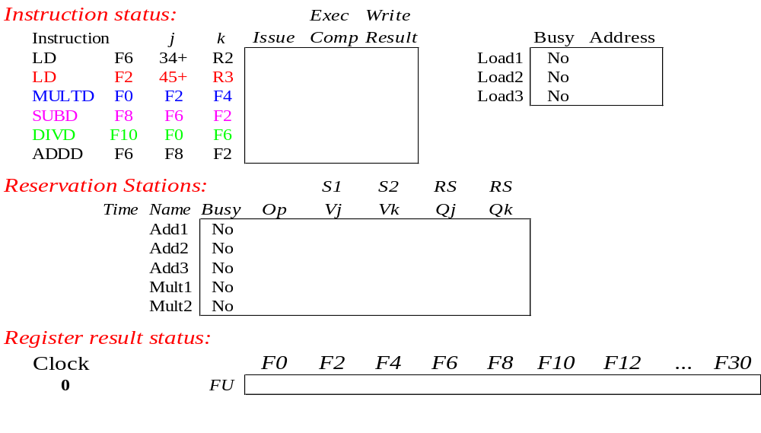
Tomasulo 例

Slide 71
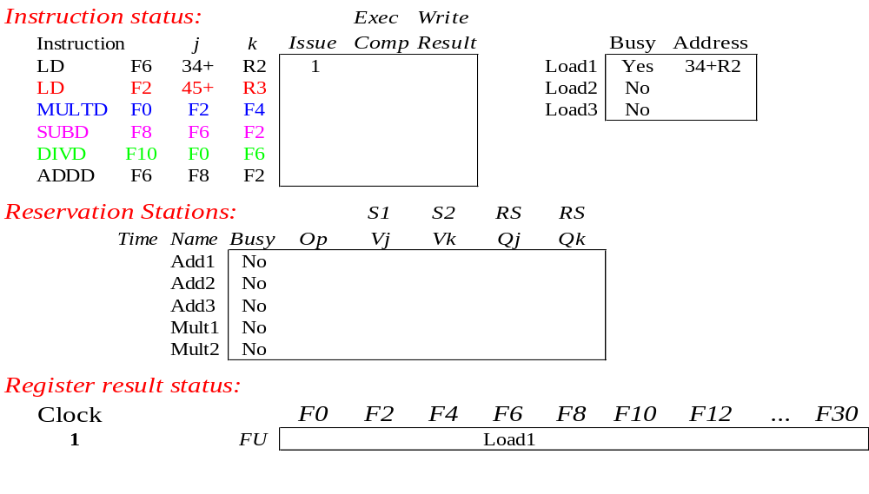
Tomasulo 例：第1周期

Slide 72
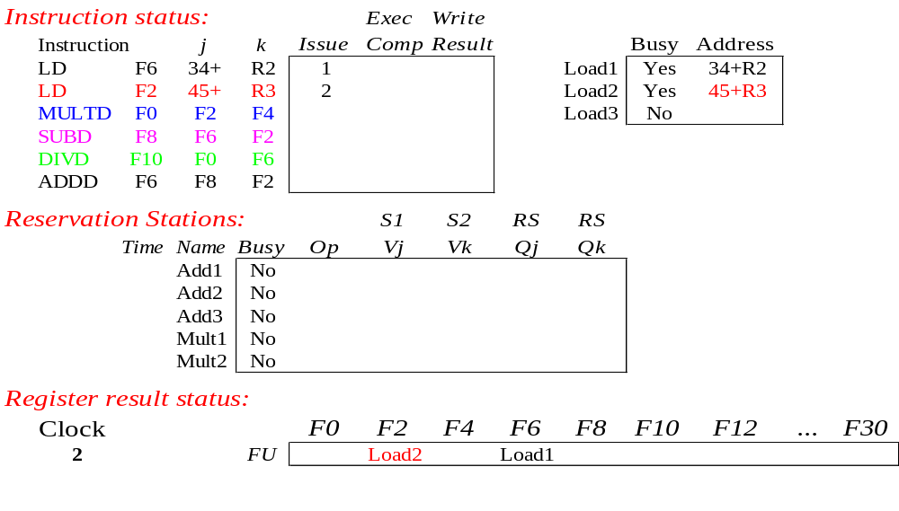
Tomasulo 例：第2周期
Note: can have multiple loads outstanding
Notes:
CS252 S05

Slide 73
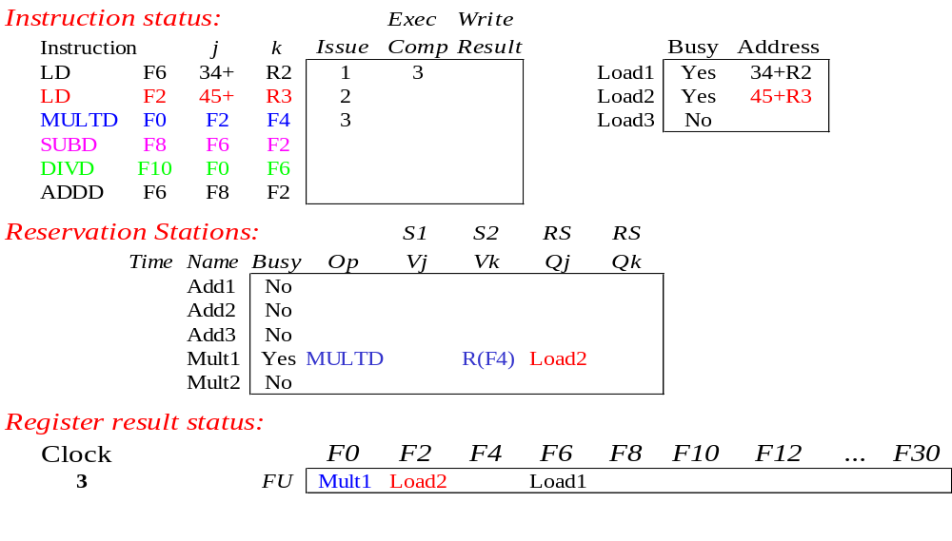
Tomasulo 例：第3周期
Note: registers names are removed (“renamed”) in Reservation Stations; MULT issued
Load1 completing; what is waiting for Load1?
Notes:
CS252 S05

Slide 74
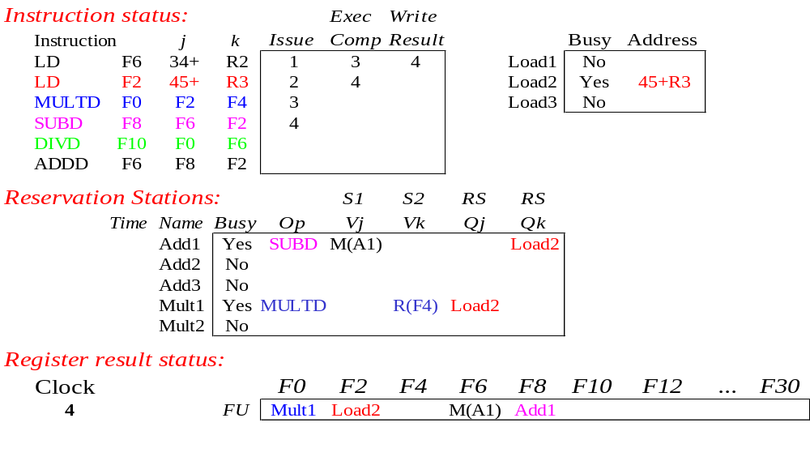
Tomasulo 例：第4周期
Load2 completing; what is waiting for Load2?

Slide 75
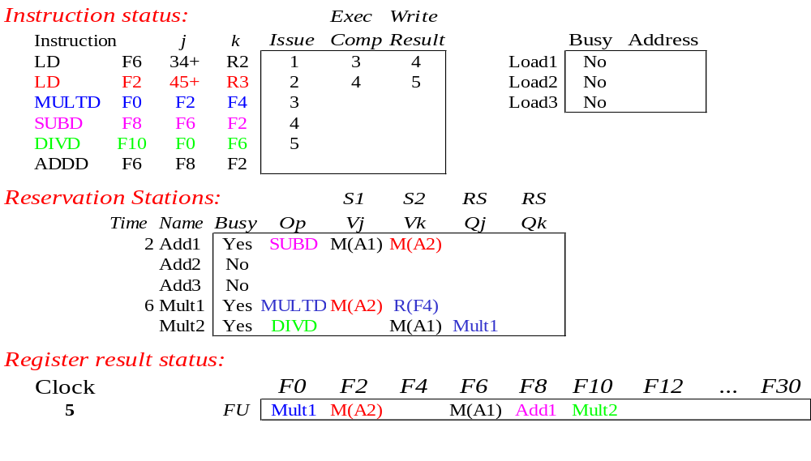
Tomasulo 例：第5周期
Timer starts down for Add1, Mult1

Slide 76
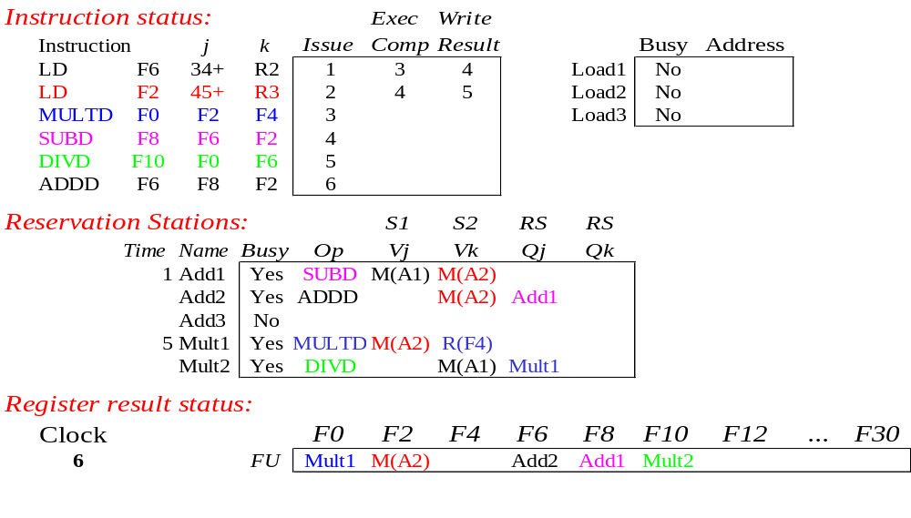
Tomasulo 例：第6周期
Issue ADDD here despite name dependency on F6?
Notes:
CS252 S05

Slide 77

Tomasulo 例：第7周期
Add1 (SUBD) completing; what is waiting for it?

Slide 78
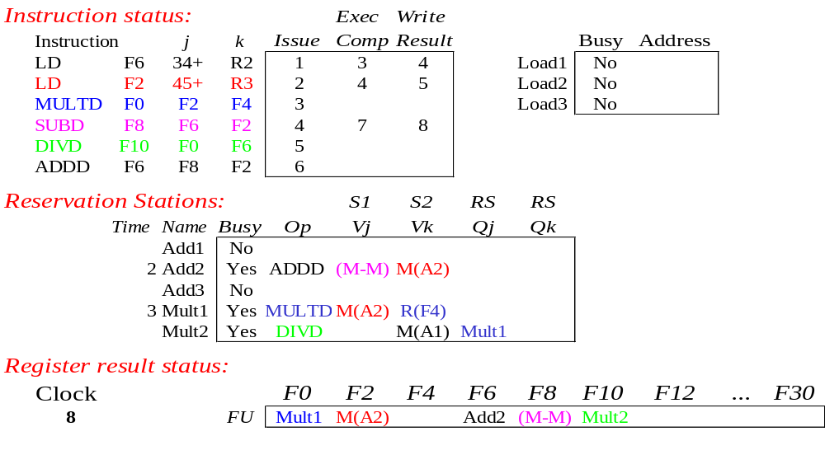
Tomasulo 例：第8周期

Slide 79

Tomasulo 例：第9周期

Slide 80

Tomasulo 例：第10周期
Add2 (ADDD) completing; what is waiting for it?

Slide 81
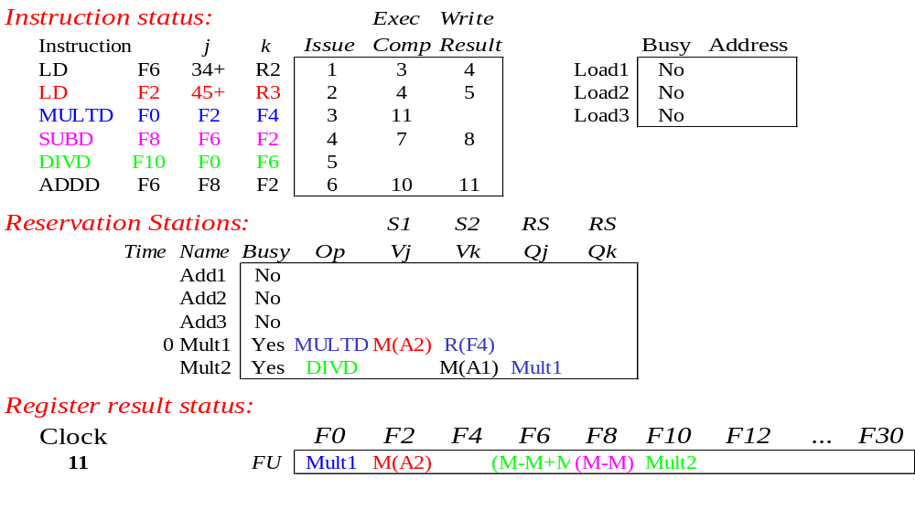
Tomasulo 例：第11周期
Write result of ADDD here?
All quick instructions complete in this cycle!

Slide 82
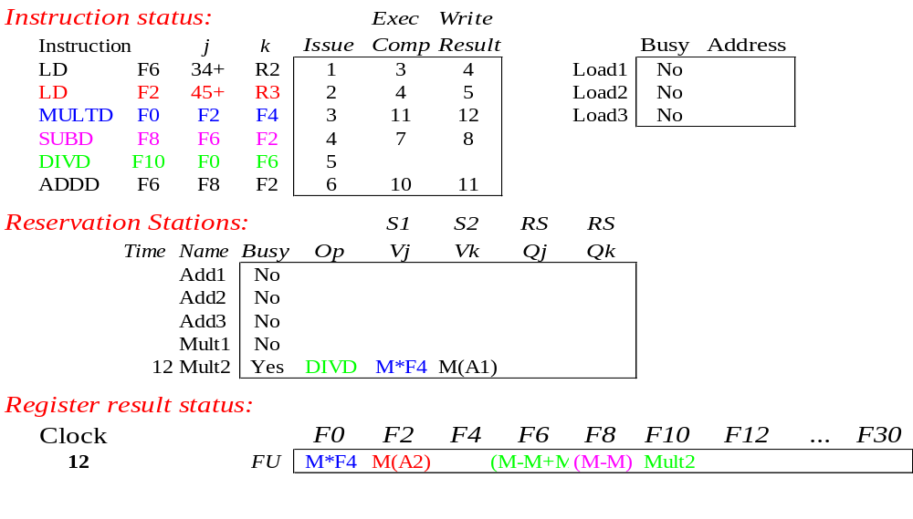
Tomasulo 例：第12周期
Just waiting for Mult2 (DIVD) to complete

Slide 83
(skip a couple of cycles)

Slide 84

Tomasulo 例：第23周期

Slide 85
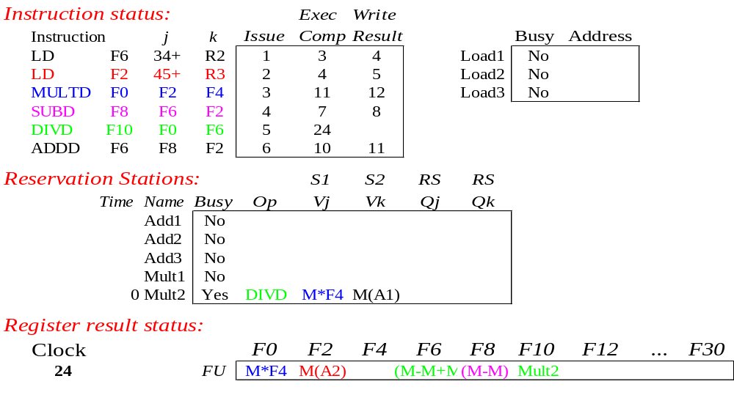
Tomasulo 例：第24周期
Mult2 (DIVD) is completing; what is waiting for it?

Slide 86
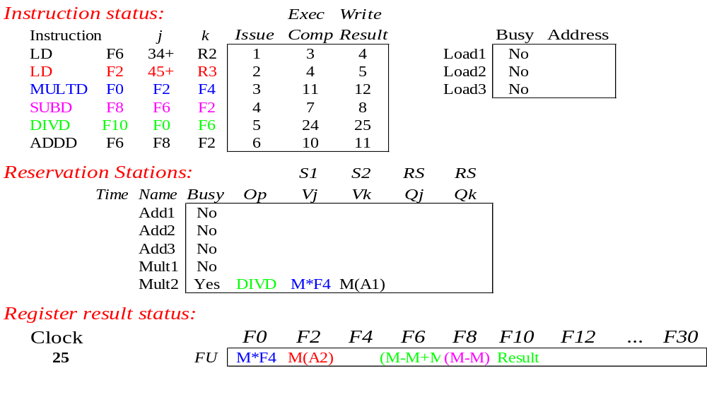
Tomasulo 例：第25周期
Once again: In-order issue, out-of-order execution and out-of-order completion.
Notes:
CS252 S05

Slide 87
5.1 Tomasulo算法细节
  Tomasulo算法如下：
各符号的意义
  r：分配给当前指令的保留站或者缓冲器单元编号；
  rd：目标寄存器编号；
  rs、rt：操作数寄存器编号；
  imm：符号扩展后的立即数；
  RS：保留站；
  result：浮点部件或load缓冲器返回的结果；
  Qi：寄存器状态表；
  Regs[ ]：寄存器组；

Slide 88
5.1 Tomasulo算法细节
  与rs对应的保留站字段：Vj，Qj
  与rt对应的保留站字段：Vk，Qk
  Qi、Qj、Qk的内容或者为0，或者是一个大于0的整数。
    Qi为0表示相应寄存器中的数据就绪。
    Qj、Qk为0表示保留站或缓冲器单元中的Vj或Vk字段中的数据就绪。
    当它们为正整数时，表示相应的寄存器、保留站或缓冲器单元正在等待结果。

Slide 89
5.1 Tomasulo算法细节
符号说明： （举例）
MUL.D F4，F0，F2
L.D F2，45（R3）
rd
rs
rt
rt
imm
rs
i
j k
k
j
S.D F3, 40（R4）
rt
imm
rs
k
j

Slide 90
MUL.D F4，F0，F2
  指令发射
  浮点运算指令
  进入条件：有空闲保留站（设为r）
  操作和状态表内容修改：
  if （Qi[rs] = 0） // 检测第一操作数是否就绪
  { RS[r].Vj ← Regs[rs]； // 第一操作数就绪。把寄存器rs
  // 中的操作数取到当前保留站的Vj。
  RS[r].Qj ← 0 }； // 置Qj为0，表示当前保留站的Vj
  // 中的操作数就绪。
  else // 第一操作数没有就绪
  { RS[r].Qj ← Qi[rs] } // 进行寄存器换名，即把将产生该
  // 操作数的保留站的编号放入当前保留站的Qj。
rd
rs
rt
j k

Slide 91
if （Qi[rt] = 0） // 检测第二操作数是否就绪
{ RS[r].Vk ← Regs[rt]； // 第二操作数就绪。把寄存器rt中的
// 操作数取到当前保留站的Vk。
RS[r].Qk ← 0 } // 置Qk为0，表示当前保留站的Vk中的
// 操作数就绪。
else //第二操作数没有就绪
{ RS[r].Qk ← Qi[rt] } //进行寄存器换名，即把将产生该操作
// 数的保留站的编号放入当前保留站的Qk。
RS[r].Busy ← yes； //置当前保留站为“忙”
RS[r].Op ← Op； //设置操作码
Qi[rd] ← r； // 把当前保留站的编号r放入rd所对应
// 的寄存器状态表项，以便rd将来接收结果。

Slide 92
L.D F2，45（R3）
  load和store指令
  进入条件：缓冲器有空闲单元（设为r）
  操作和状态表内容修改：
  if （Qi[rs] = 0） // 检测第一操作数是否就绪
  {RS[r].Vj ← Regs[rs]； // 第一操作数就绪，把寄存器rs中的
  // 操作数取到当前缓冲器单元的Vj
  RS[r].Qj ← 0 }； // 置Qj为0，表示当前缓冲器单元的Vj
  // 中的操作数就绪。
  else // 第一操作数没有就绪
  {RS[r].Qj ← Qi[rs] } // 进行寄存器换名，即把将产生该
  // 操作数的保留站的编号存入当前缓冲器单元的Qj。
rt
imm
rs
k
j

Slide 93
L.D F2，45（R3）
rt
imm
rs
k
j
RS[r].Busy ← yes； // 置当前缓冲器单元为“忙”
RS[r].A ← Imm； // 把符号位扩展后的偏移量放入
// 当前缓冲器单元的A
对于load指令：
Qi[rt] ← r； // 把当前缓冲器单元的编号r放入
// load指令的目标寄存器rt所对应的寄存器
// 状态表项，以便rt将来接收所取的数据。

Slide 94
S.D F3, 40（R4）
rt
imm
rs
k
j
对于store指令：
if （Qi[rt] = 0） // 检测要存储的数据是否就绪
{RS[r].Vk ← Regs[rt]； // 该数据就绪，把它从寄存器rt取到
// store缓冲器单元的Vk
RS[r].Qk ← 0 }； // 置Qk为0，表示当前缓冲器单元的Vk
// 中的数据就绪。
else // 该数据没有就绪
{RS[r].Qk ← Qi[rt] } // 进行寄存器换名，即把将产生该数
据的保留站的编号放入当前缓冲器单元的Qk。

Slide 95
执行
  浮点操作指令
    进入条件：（RS[r].Qj = 0）且（RS[r].Qk= 0）； // 两个源操作数就绪
    操作和状态表内容修改：进行计算，产生结果 。
  load/store指令
    进入条件：（RS[r].Qj = 0）且r成为load/store
    缓冲队列的头部
    操作和状态表内容修改：
  RS[r].A ← RS[r].Vj + RS[r].A； //计算有效地址
  对于load指令，在完成有效地址计算后，还要进行：
  从Mem[RS[r].A]读取数据； //从存储器中读取数据

Slide 96
写结果
  浮点运算指令和load指令
  进入条件：保留站r执行结束，且CDB就绪。
  操作和状态表内容修改：
  ∀x （if（Qi[x] = r） // 对于任何一个正在等该结果
  // 的浮点寄存器x
  { Regs[x] ← result； // 向该寄存器写入结果
  Qi[x] ← 0 }； // 把该寄存器的状态置为数据就绪
  ∀x （if（RS[x].Qj = r） // 对于任何一个正在等该结果
  // 作为第一操作数的保留站x
  {RS[x].Vj ← result； // 向该保留站的Vj写入结果
  RS[x].Qj ← 0 }； // 置Qj为0，表示该保留站的
  // Vj中的操作数就绪

Slide 97
  ∀x （if（RS[x].Qk = r） // 对于任何一个正在等该结果作为
  // 第二操作数的保留站x
  {RS[x].Vk ← result； // 向该保留站的Vk写入结果
  RS[x].Qk ← 0 }； // 置Qk为0，表示该保留站的Vk中的
  // 操作数就绪。
  RS[r].Busy ← no； // 释放当前保留站，将之置为空闲状态。
  store指令
  进入条件：保留站r执行结束，且RS[r].Qk = 0
    // 要存储的数据已经就绪
  操作和状态表内容修改：
  Mem[RS[r].A] ← RS[r].Vk // 数据写入存储器，地址由store
  // 缓冲器单元的A字段给出。
  RS[r].Busy ← no； //释放当前缓冲器单元，将之置为空闲状态。

Slide 98
6 基于硬件的推测
基于硬件的推测（speculation）的基本思想：
  对分支指令的结果进行猜测，并假设这个猜测
  总是对的，然后按这个猜测结果继续取、流出和执
  行后续的指令。只是执行指令的结果不是写回到寄
  存器或存储器，而是放到一个称为ROB（ReOrder
  Buffer）的缓冲器中。等到相应的指令得到“确认”
  （commit）（即确实是应该执行的）之后，才将结
  果写入寄存器或存储器。

Slide 99
6 基于硬件的推测
  基于硬件的推测结合了三种思想：
  动态分支预测。用来选择后续执行的指令。
  在控制相关的结果尚未出来之前，可以执行后续指令。
  用动态调度对基本块的各种组合进行跨基本块的调度。
  实现推测的关键思想：
  允许指令乱序执行，但必须顺序提交（确认）。
  支持推测的浮点部件的结构

Slide 100
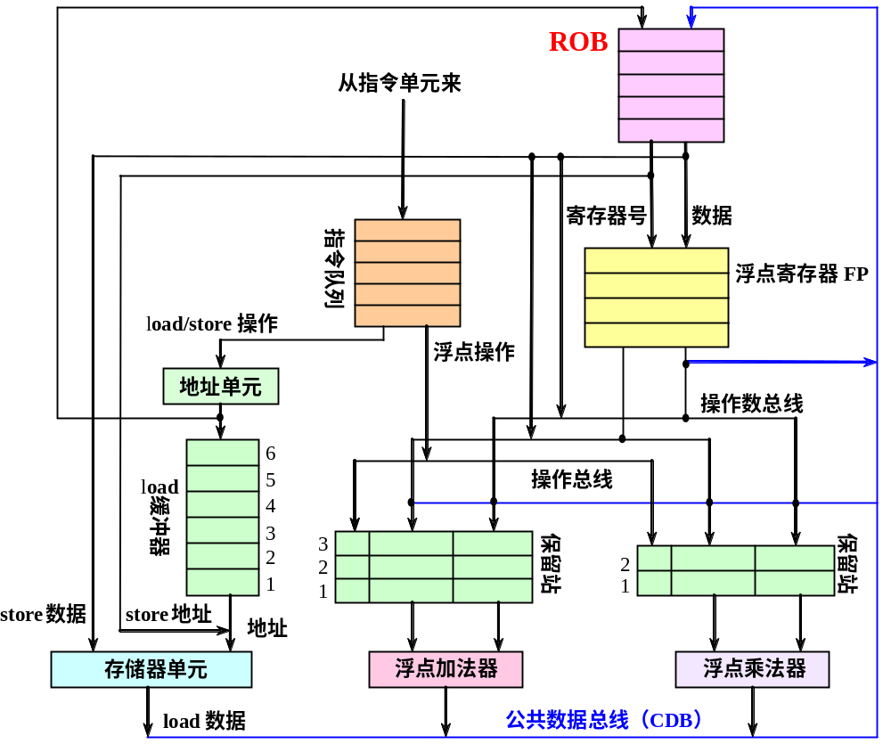

Slide 101
6 基于硬件的推测
  ROB中的每一项由以下4个字段组成：
    指令类型
    指出该指令是分支指令、store指令或寄存器操作指令。
    目标地址
    给出指令执行结果应写入的目标寄存器号（如果是load和ALU指令）或存储器单元的地址（如果是store指令）。
    数据值字段
    用来保存指令执行的结果，直到指令得到提交（确认）。
    就绪字段
    指出指令是否已经完成执行并且数据已就绪。
  Tomasulo算法中保留站的换名功能是由ROB来完成的。

Slide 102
6 基于硬件的推测
  采用推测机制后，指令的执行步骤：
    （在Tomasulo算法的基础上改造的 ）
  发射
    从浮点指令队列的头部取一条指令。
    如果有空闲的保留站（设为r）且有空闲的ROB项（设为b），就流出该指令，并把相应的信息放入保留站r和ROB项b。
    如果保留站或ROB全满，便停止流出指令，直到它们都有空闲的项。
  执行
    如果有操作数尚未就绪，就等待，并不断地监测CDB。
    (这一步检测RAW冒险)
    当两个操作数都已在保留站中就绪后，就可以执行该指令的操作。

Slide 103
6 基于硬件的推测
  写结果
    当结果产生后，将该结果连同本指令在流出段所分配到的ROB项的编号放到CDB上，经CDB写到ROB以及所有等待该结果的保留站。
    释放产生该结果的保留站。
    store指令在本阶段执行的操作为:
      如果要写入存储器的数据已经就绪，就把该数据写入分配给该store指令的ROB项（value字段）。
      否则，就监测CDB，直到那个数据在CDB上播送出来，这时才将之写入分配给该store指令的ROB项（value字段） 。

Slide 104
6 基于硬件的推测
  提交（确认 ）
  对分支指令、store指令以及其他指令的处理不同：
    其他指令（除分支指令和store指令）
    当该指令到达ROB队列的头部而且其结果已经就绪时，就把该结果写入该指令的目标寄存器，并从ROB中删除该指令。
    store指令
    处理与上面类似，只是它把结果写入存储器。
    分支指令
      当预测错误的分支指令到达ROB队列的头部时，清空ROB，并从分支指令的另一个分支重新开始执行。
      （错误的推测执行）
      当预测正确的分支指令到达ROB队列的头部时，该指令执行完毕。

Slide 105
6 基于硬件的推测
例: 假设浮点功能部件的延迟时间为：加法2个时钟周期，乘法6个时钟周期，除法12个时钟周期。对于下面的代码段，给出当指令MUL.D即将确认时的状态表内容。
L.D F6,32（R2）
L.D F2,44（R3）
MUL.D F0,F2,F4
SUB.D F8,F2,F6
DIV.D F10,F0,F6
ADD.D F6,F8,F2

Slide 106
推测执行中MUL.D确认前，ROB的状态
项号 | ROB
 | Busy | 指令 | 状态 | 目的 | Value
1 | no | L.D F6, 32（R2） | 提交 | F6 | Mem[32+Regs[R2]]
2 | no | L.D F2, 44（R3） | 提交 | F2 | Mem[44+Regs[R3]]
3 | yes | MUL.D F0, F2, F4 | 写结果 | F0 | #2×Regs[F4]
4 | yes | SUB.D F8, F2, F6 | 写结果 | F8 | #2－#1
5 | yes | DIV.D F10, F0, F6 | 执行 | F10
6 | yes | ADD.D F6,F8,F2 | 写结果 | F6 | #4＋#2

Slide 107
名称 | 保留站
 | Busy | Op | Vj | Vk | Qj | Qk | Dest | A
Add1 | no
Add2 | no
Add3 | no
Mult1 | no | MUL | Mem[44+ Regs[R3]] | Regs[F4] |  |  | #3
Mult2 | yes | DIV |  | Mem[32+Regs[R2]] | #3 |  | #5
字段 | 浮点寄存器状态
 | F0 | F2 | F4 | F6 | F8 | F10 | … | F30
ROB项编号 | 3 |  |  | 6 | 4 | 5
Busy | yes | no | no | yes | yes | yes | … | no

Slide 108
6 基于硬件的推测
  基于硬件的推测
  通过ROB实现了指令的顺序完成。
  能够实现精确异常。
  很容易地推广到整数寄存器和整数功能单元上。
  主要缺点：所需的硬件太复杂。

Slide 109
7 以多发射和静态调度来开发ILP
  多发射处理器的目标：
  一个时钟周期内发射多条指令， CPI＜1。
  单发射和多发射处理器执行指令的时空图对比

Slide 110
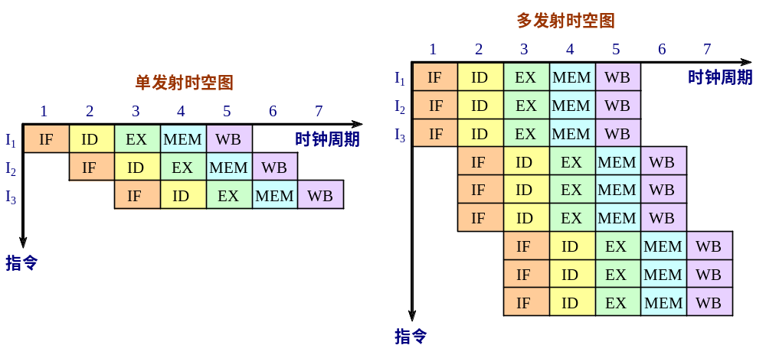
7 以多发射和静态调度来开发ILP

Slide 111
7 以多发射和静态调度来开发ILP
多发射处理机有两种基本风格：
  超标量（Superscalar）
    在每个时钟周期流出的指令条数不固定，依代码的具体情况而定。（有上限）
    可以通过编译器进行静态调度，也可以基于Tomasulo算法进行动态调度。
  超长指令字VLIW（Very Long Instruction Word）
    在每个时钟周期发射的指令条数是固定的，这些指令构成一条长指令或者一个指令包。
    指令包中，指令之间的并行性是通过指令显式地表示出来的。
    指令调度是由编译器静态完成的。

Slide 112
多发射处理器中使用的5种主要方法
技 术 | 发射 结构 | 冒险 检测 | 调 度 | 主要特点 | 处理机实例
超标量 （静态） | 动态 | 硬件 | 静态 | 顺序执行 | MIPS、ARM
超标量 （动态） | 动态 | 硬件 | 动态 | 部分乱序执行，没有推测
超标量 （推测） | 动态 | 硬件 | 带有推 测的动 态执行 | 带有推测的 乱序执行 | Intel Core i3、i5、i7；IBM Power 7
VLIW /LIW | 静态 | 软件 | 静态 | 所有冒险由编译器判断和指出（经常是隐式的） | TI C6x
EPIC | 主要是 静态 | 主要是 软件 | 主要是 静态 | 所有冒险由编译器显式判断和指出 | Itanium

Slide 113
7 以多发射和静态调度来开发ILP
基于静态调度的多发射处理器
  在典型的超标量处理器中，每个时钟周期可发射1到8条指令。
  指令按序发射，在发射时进行冒险检测。
    在当前发射的指令序列中，不存在数据冒险或者结构冒险。

Slide 114
7 以多发射和静态调度来开发ILP
举例：一个4发射的静态调度超标量处理机
  在取指令阶段，流水线将从取指令部件收到1～4条指令（称为发射包）。
    在一个时钟周期内，这些指令有可能是全部都能发射，也可能是只有一部分能发射。
  发射部件检测结构冒险或者数据冒险。
    一般分两阶段实现：
    第一阶段：进行发射包内的冒险检测，选出初步判定可以发射的指令。
    第二阶段：检测所选出的指令与正在执行的指令是否有冒险。

Slide 115
7 以多发射和静态调度来开发ILP
超长指令字（VLIW）
  把能并行执行的多条指令组装成一条很长的指令。
  （100多位到几百位）
  设置多个功能部件。
  指令字被分割成一些字段，每个字段称为一个操作槽，直接独立地控制一个功能部件。
  在VLIW处理器中，所有的处理和指令安排都是由编译器完成的。

Slide 116
7 以多发射和静态调度来开发ILP
例 假设一个VLIW处理器每个时钟周期可同时发射5条指令：两条访存指令、两条浮点操作指令和一条整数指令或分支指令。写出针对这样一个处理器展开循环X[i]= X[i]+ s 的版本。可展开任意次，以消除所有停顿。不考虑分支指令的延迟槽。
解： 代码序列如下图所示。
    循环展开7次，运行时间为9个时钟周期。 9个时钟周期生成7个结果，每个结果需要1.29个周期。
    9个时钟周期内发射了23条指令，每个时钟周期2.5条。

Slide 117
访存指令1 | 访存指令2 | 浮点指令1 | 浮点指令2 | 整数/转移指令
L.D F0,0(R1) | L.D F6,-8(R1)
L.D F10,-16(R1) | L.D F14,-24(R1)
L.D F18,-32(R1) | L.D F22,-40(R1) | ADD.D F4,F0,F2 | ADD.DF8,F6,F2
L.D F26,-48(R1) |  | ADD.DF12,F10,F2 | ADD.DF16,F14,F2
 |  | ADD.DF20,F18,F2 | ADD.DF24,F22,F2
S.D F4,0(R1) | S.D F8,-8(R1) | ADD.DF28,F26,F2
S.D F12,-16(R1) | S.D F16,–24(R1) |  |  | DADDIUR1,R1,#-56
S.D F20,24(R1) | S.D F24,16(R1)
S.D F28,8(R1) |  |  |  | BNE R1,R2,Loop

Slide 118
7 以多发射和静态调度来开发ILP
VLIW存在的一些问题
  程序代码长度增加了
    提高并行性而进行的大量的循环展开，从而增加了代码长度。
    指令字中的操作槽并非总能填满。那些没有用到的功能单元就会在指令编码时变为多余的位。
    解决：采用智能编码，或者采用指令压缩存储、调入Cache或译码时展开的方法。
  早期的VLIW采用了锁步机制，任何一个功能单元出现停顿时，整个处理器都要停顿。
  机器代码的不兼容性

Slide 119
8 以动态调度、多发射和推测来开发ILP
动态调度、多发射和推测等机制结合起来
  为了简单起见，只考虑每个时钟周期发射两条指令；
  扩展Tomasulo算法，以支持具有分离的整数、载入/存储和浮点单元的多发射超标量流水线，每个单元都可以在每个时钟周期启动一个操作；
  指令按顺序流向保留站，否则会破坏程序语义。
  允许流水线在一个时钟周期内发射两条任意组合的指令，通过调度硬件向整数和浮点单元实际分配运算。

Slide 120
8 以动态调度、多发射和推测来开发ILP
有两种不同的方法可以实现在每个时钟周期发射多条指令。
对保留站的分配和对流水线控制表格的修改。
  方法1:在半个时钟周期里完成发射步骤，这样一个时钟周期就能处理两条指令。
  方法2:设置一次能同时处理两条或更多条指令的逻辑电路，包括处理指令之间可能存在的相关性。
  现代的流出4条或4条以上指令的超标量处理器经常是两种方法都采用。

Slide 121
8 以动态调度、多发射和推测来开发ILP
例 考虑以下循环在两发射处理器上的执行情况。它使整数数组的所有元素递增，一次没有推测，一次进行推测。
Loop: LD R2, 0（R1）
DADDIU R2, R2, #1
SD R2, 0（R1）
DADDIU R1,R1，#8
BNE R2,R3,Loop
假定有独立的整数功能单元分别用于有效地址整数计算、ALU运算和分支条件求值。给出这个循环在两种处理器上前3次迭代的控制表。可以在每个时钟周期内提交2条任意类型的指令。

Slide 122
没有推测
遍数 | 指 令 | 发射 | 执行 | 访存 | 写CDB | 说明
1 | LD R2,0（R1） | 1 | 2 | 3 | 4 | 发射第一条指令
1 | DADDIU R2,R2,#1 | 1 | 5 |  | 6 | 等待LD的结果
1 | SD R2,0（R1） | 2 | 3 | 7 |  | 等待DADDIU的结果
1 | DADDIU R1,R1,#8 | 2 | 3 |  | 4 | 有独立的ALU执行
1 | BNE R2,R3,Loop | 3 | 7 |  |  | 等待DADDIU的结果
2 | LD R2,0（R1） | 4 | 8 | 9 | 10 | 等待BNE完成
2 | DADDIU R2,R2,#1 | 4 | 11 |  | 12 | 等待LD的结果
2 | SD R2,0（R1） | 5 | 9 | 13 |  | 等待DADDIU的结果
2 | DADDIU R1,R1,#8 | 5 | 8 |  | 9 | 等待BNE完成
2 | BNE R2,R3,Loop | 6 | 13 |  |  | 等待DADDIU的结果
3 | LD R2,0（R1） | 7 | 14 | 15 | 16 | 等待BNE完成
3 | DADDIU R2,R2,#1 | 7 | 17 |  | 18 | 等待LD的结果
3 | SD R2,0（R1） | 8 | 15 | 19 |  | 等待DADDIU的结果
3 | DADDIU R1,R1,#8 | 8 | 14 |  | 15 | 等待BNE完成
3 | BNE R2,R3,Loop | 9 | 19 |  |  | 等待DADDIU的结果

Slide 123
有推测
遍数 | 指 令 | 发射 | 执行 | 访存 | 写CDB | 提交 | 说明
1 | LD R2,0（R1） | 1 | 2 | 3 | 4 | 5 | 发射第一条指令
1 | DADDIU R2,R2,#1 | 1 | 5 |  | 6 | 7 | 等待LD的结果
1 | SD R2,0（R1） | 2 | 3 |  |  | 7 | 等待DADDIU的结果
1 | DADDIU R1,R1,#8 | 2 | 3 |  | 4 | 8 | 顺序提交
1 | BNE R2,R3,Loop | 3 | 7 |  |  | 8 | 等待DADDIU的结果
2 | LD R2,0（R1） | 4 | 5 | 6 | 7 | 9 | 推测执行
2 | DADDIU R2,R2,#1 | 4 | 8 |  | 9 | 10 | 等待LD的结果
2 | SD R2,0（R1） | 5 | 6 |  |  | 10 | 等待DADDIU的结果
2 | DADDIU R1,R1,#8 | 5 | 6 |  | 7 | 11 | 顺序提交
2 | BNE R2,R3,Loop | 6 | 10 |  |  | 11 | 等待DADDIU的结果
3 | LD R2,0（R1） | 7 | 8 | 9 | 10 | 12 | 推测执行
3 | DADDIU R2,R2,#1 | 7 | 11 |  | 12 | 13 | 等待LD的结果
3 | SD R2,0（R1） | 8 | 9 |  |  | 13 | 等待DADDIU的结果
3 | DADDIU R1,R1,#8 | 8 | 9 |  | 10 | 14 | 等待BNE完成
3 | BNE R2,R3,Loop | 9 | 13 |  |  | 14 | 等待DADDIU的结果

Slide 124
9 用于指令传送和推测的高级技术
提高指令提取带宽
  在最近的多发射处理器中，高带宽发射流意味着每个时钟周期需要提取4~8条指令。
  提取这些指令需要有足够宽的路径能够连接指令缓存，但最重要的部分还是分支处理；

Slide 125
9 用于指令传送和推测的高级技术
分支目标缓冲区
  将分支成功的分支指令的地址和它的分支目标地址都放到一个缓冲区中保存起来，缓冲区以分支指令的地址作为标识。
  这个缓冲区就是分支目标缓冲区（Branch-Target Buffer，简记为BTB，或者Branch-Target Cache）。
  看成是用专门的硬件实现的一张表格。
  表格中的每一项至少有两个字段：
    执行过的成功分支指令的地址；
      （作为该表的匹配标识 ）
    预测的分支目标地址。

Slide 126
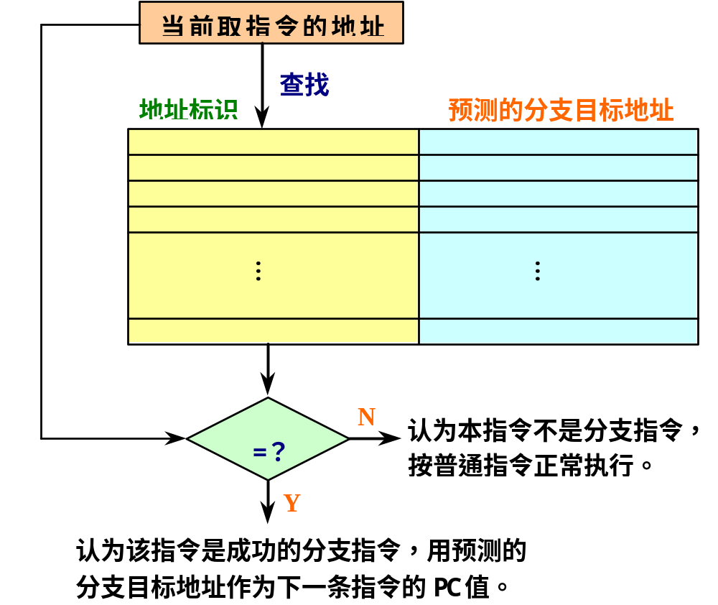
BTB的结构

Slide 127
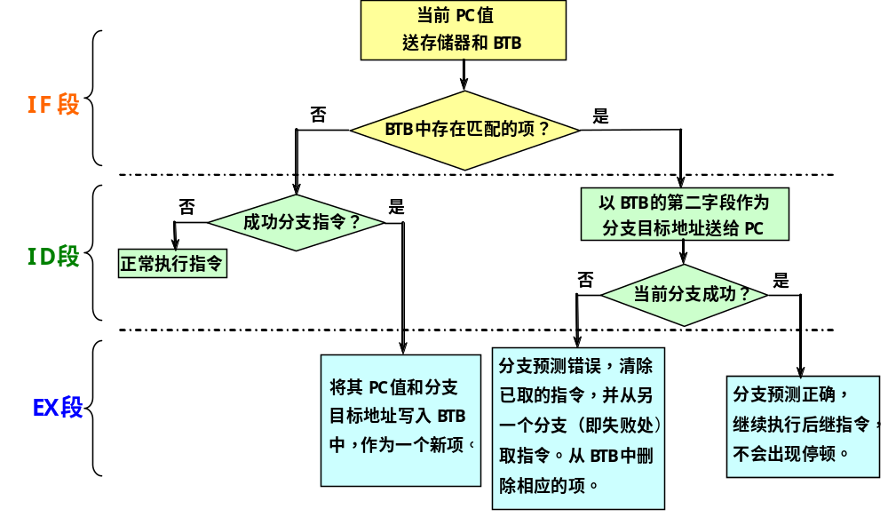
在简单的五级流水线中使用BTB后各个阶段所进行的相关操作

Slide 128
9 用于指令传送和推测的高级技术
采用BTB后，各种可能情况下的延迟 ：
指令在BTB中？ | 预测 | 实际情况 | 延迟周期
是 | 成功 | 成功 | 0
是 | 成功 | 不成功 | 2
不是 |  | 成功 | 2
不是 |  | 不成功 | 0

Slide 129
9 用于指令传送和推测的高级技术
  BTB的另一种形式
  在分支目标缓冲器中存放一条或者多条分支
  目标处的指令。有2个潜在的好处：
    可以一次提供分支目标处的多条指令，这对于多流出处理器是很有必要的；
    使我们可以进行称为分支折叠（branch folding）的优化。
    分支折叠可用于实现零延迟无条件分支，甚至有时还可以做到零延迟条件分支。

Slide 130
9 用于指令传送和推测的高级技术
返回地址预测器
  当试图提高推测的准确性时，面临着预测间接跳转的挑战；
  大多数间接跳转都源于过程的返回操作；
  过程的返回操作可以用分支目标缓冲区预测，但预测的准确性较低；
  使用一个返回地址缓冲区
    工作方式相当于一个栈。缓存最近的返回地址：在调用时将返回地址压入栈中，在返回时弹出这个地址；
    如果缓存足够大（与最大调用深度相等），就能准确地预测过程返回操作；

Slide 131
9 用于指令传送和推测的高级技术
集成指令提取单位
  由于多发射的复杂性，不能再将取指过程视为简单的单一流水级
  使用集成指令提取单元，作为一个独立的自主单元，为流水线的其余部分提供指令，其集成的功能包括：
    集成分支预测；
    指令预取；
    指令存储器访问和缓存。

Slide 132
9 用于指令传送和推测的高级技术
推测支持：寄存器重命名
  ROB（重排序缓冲区）的一种替代方法是明确使用更大的物理寄存器集，并与寄存器重命名方法结合在一起。
  在寄存器重命名方法中，使用物理寄存器的一个扩展集来保存体系结构可见寄存器和临时值，因此，扩展后的寄存器取代了ROB和保留站的大多数功能。
  与ROB方法相比，寄存器重命名方法的一个优点是简化了指令提交过程。
  寄存器重命名和重排序缓冲区在高端处理器中使用，这些高端处理器能够同时运行40或50条指令。

Slide 133
9 用于指令传送和推测的高级技术
  寄存器重命名方法在发射指令时，采用的策略与ROB方法类似：
    发射逻辑预先为整个发射包保留足够的物理寄存器；
    发射逻辑判断包中存在什么样的相关。如果包中不存在相关，则使用寄存器重命名结构来判断哪个物理寄存器保存着（或将会保存）指令所依赖的结果；
    如果一条指令依赖于在该发射包中排在前列的某条指令，那么将使用在其中存放结果的预留物理寄存器来为发射指令更新信息。

Slide 134
9 用于指令传送和推测的高级技术
推测的代价
  推测的重要优势之一是能够尽早发现那些本来会使流水线停顿的事件，比如缓存缺失。推测是有代价的：
    需要时间和能耗，错误预测的恢复过程还会进一步降低性能；
    为了从推测中获益，需要支持更高的指令执行速率；
  为了最大程度发挥优势，减少不利因素，大多数具有推测的流水线都仅允许以推测模式处理低成本的异常事件（比如，第一级缓存缺失）。

Slide 135
9 用于指令传送和推测的高级技术
多分支预测
  有三种情景可以通过同时推测多个分支获益：
    分支出现频率非常高；
    分支高度汇集；
    功能单元中的延迟很长。
  对多个分支进行推测会使推测恢复过程变得稍微复杂。
值预测
  值预测是一种提高程序中可用ILP数目的技术，尝试预测一条指令可能生成的值。
  过去的研究成果一直缺乏足够的吸引力，未能在实际处理器中得到应用。

Slide 136
10 ILP局限性的研究
一个关键问题：存在多少ILP
  针对这个问题的研究都会作出一组假定，然后求出在这些假定条件下有多少并行可用。
  硬件模型：理想处理器
  对理想处理器作出如下假设：
    无限寄存器重命名；
    完美分支预测；
    完美跳转预测；
    完美存储器地址别名分析
    完美缓存
  对于程序执行中的任何一条指令，在它所依赖的先前指令执行完成后，可以将该指令调度到紧随其后的时钟周期上。

Slide 137
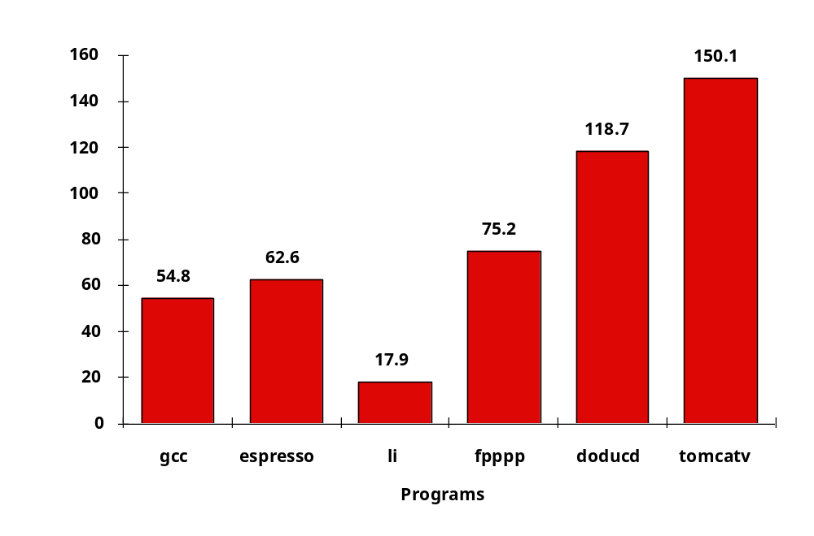
10 ILP局限性的研究
Integer: 18 - 63
FP: 75 - 150
每周期发射的指令数

Slide 138
10 ILP局限性的研究
  可实现处理器上ILP的局限性：
  对可实现处理器作出如下假设：
    每个时钟周期最多发射64条指令
    一个竞赛预测器，拥有1000项和1个16项返回预测器；
    对于动态完成的存储器引用能够完全消除歧义；
    具有64个附加整数寄存器和64个浮点寄存器的寄存器重命名。

Slide 139
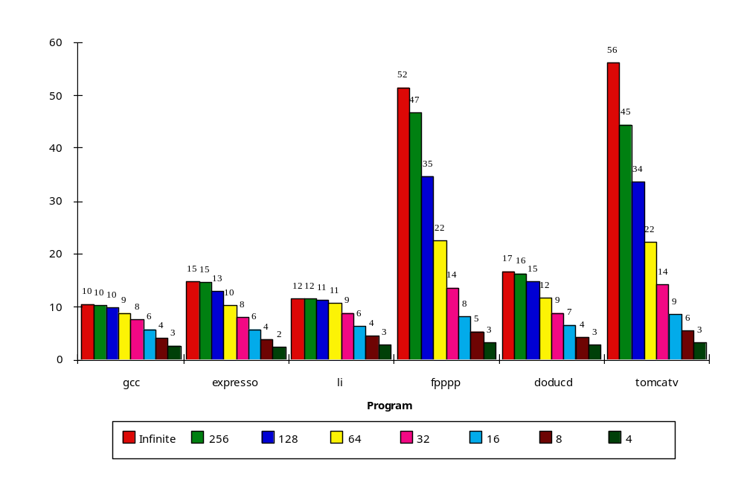
10 ILP局限性的研究
每周期发射的指令数

Slide 140
10 ILP局限性的研究
  在尝试开发更多ILP时，一些技术取得了一点点改进，但通常会大幅提高复杂度、增加时钟周期、使功率的增加不合比例，其效率非常低下。
  设计人员开发ILP的热情已经减退，在大多数体系结构最终采用的硬件方案中，每个时钟周期发射3~4条指令。

Slide 141
12 多线程
  线程级并行
  （Thread Level Parallelism，简称TLP）
  线程是进程内的一个相对独立且可独立调度和指派的执行单元，它比进程要“轻巧”得多。
  只拥有在运行过程中必不可少的一点资源，如：程序计数器、一组寄存器、堆栈等。
  线程切换时，只需保存和设置少量寄存器的内容，开销很小。
  线程切换只需要几个时钟周期。
  进程的切换一般需要成百上千个处理器时钟周期。

Slide 142
12 多线程
  实现多线程的三种主要硬件方法：
  细粒度（fine-grained）多线程
    在每个时钟周期都能进行线程的切换，从而使得多个线程可以交替执行。
    通常以时间片轮转的方法实现这样的交替执行，在轮转的过程中跳过当时处于停顿的线程。
    主要优点：既能够隐藏由长时间停顿引起的吞吐率的损失，又能够隐藏由短时间停顿带来的损失。
    主要缺点：减慢了单个线程的执行

Slide 143
12 多线程
  粗粒度（coarse-grained）多线程
    线程之间的切换只发生在时间较长的停顿出现时。
    例如：第二级Cache不命中。
    减少了切换次数，也不太会降低单个线程的执行速度 。
    缺点：减少吞吐率损失的能力有限，特别是对于较短的停顿来说更是如此。
    原因：由粗粒度多线程的流水线建立时间的开销造成的。由于实现粗粒度多线程的CPU只执行单个线程的指令，因此当发生停顿时，流水线必须排空或暂停。停顿后切换的新线程也有个填满流水线的过程，填满后才能不断地流出指令执行结果。

Slide 144
12 多线程
  同时多线程
  Simultaneous MultiThreading，简称SMT
    一种在多流出、动态调度的处理器上同时开发线程级并行和指令级并行的技术。
    现代多流出处理器通常含有多个并行的功能单元，而单个线程不能有效地利用这些功能单元。
    通过寄存器重命名和动态调度机制，来自各个独立线程的多条指令可以同时流出，而不用考虑它们之间的相互依赖关系，其相互依赖关系将通过动态调度机制得以解决。

Slide 145
12 多线程
  一个超标量处理器在4种情况下的资源使用情况：
  不支持多线程技术的超标量处理器
    由于缺乏足够的指令级并行而限制了流出槽的利用率。
  支持粗粒度多线程的超标量处理器
    通过线程的切换部分隐藏了长时间停顿带来的开销，提高了硬件资源的利用率。
    只有发生停顿时才进行线程切换，而且新线程还有个启动期，所以仍然可能有一些完全空闲的时钟周期。

Slide 146
12 多线程
  支持细粒度多线程的超标量处理器
    线程的交替执行消除了完全空闲的时钟周期。
    由于在每个时钟周期内只能流出一个线程的指令，ILP的限制导致了一些时钟周期中依然存在不少空闲流出槽。
  支持同时多线程的超标量处理器
    在同一个时钟周期中可以让多个线程使用流出槽。
    理想情况下，流出槽的利用率只受限于多个线程对资源的需求和可用资源间的不平衡 。

Slide 147
12 多线程
不支持多线程
粗粒度多线程
细粒度多线程
同时多线程
Thread 1
Thread 3
Thread 5
Thread 2
Thread 4
Idle slot

Slide 148
13 融会贯通：ARM Coretex-A8
Coretex-A8的五级指令译码
D0
D1
D2
D3
D4
早期译码
译码/序列
译码队列
读/写
记分板
+
发射逻辑
寄存器堆
ID重映射
早期译码
译码

Slide 149
13 融会贯通：ARM Coretex-A8
Coretex-A8的指令执行流水线
E0
E1
E2
E3
E4
E5
体
系
结
构
寄
存
器
堆
shft
ALU
+标记
Sat
BP
更新
WB
ALU
乘法
管道0
INST0
MUL
1
MUL
2
MUL
3
ACC
WB
INST1
shft
ALU
+标记
Sat
BP
更新
WB
ALU管道1
ALU
LS流水线
WB
载入/存储管道0或1

Slide 150
13 融会贯通：Intel Core i7
  Intel Core i7 ：
  采用一种非常积极的乱序推测微体系结构
  总流水线深度为14级
  流水线结构图见课本P176

Slide 151
结语
  在2000年初，人们对开发指令级并行的关注达到顶峰，这一年发布了Pentium 4，具有7个功能单元和1个深度超过20级的流水线；
  Pentium 4实现了很好的性能，但在性能/功耗方面的效率很低，这种处理器的复杂度也使它很难通过提高发射率来进一步提高性能。
  通过开发ILP平行来进一步提高处理器性能的20年之路已经走到尽头
  到2005年处理器制造商将重点放在多核心上，通过线程级并行而不是指令级并行来实现更高的性能。

